Slide 1

셔츠 폴딩 머신
연구노트 1차
8조 피니셔

Slide 2

목차
01. 이주의 개발 내용
1-1. 전체 설계도
1-2. 필요 부품 및 구매 현황
1-3. 모터 회로도
1-4. 모터 구동 소프트웨어
02. 다음주 개발 내용

Slide 3
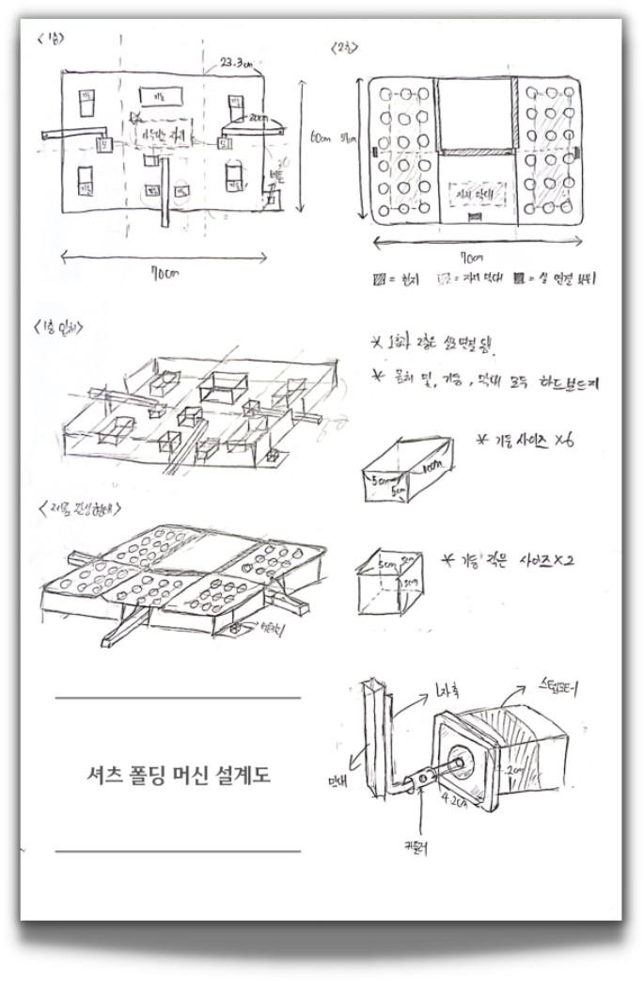
1-1
전체 설계도
주된 포인트를 추가해 주세요
토론하고자 하는 내용을
간략하게 설명해 주세요.

Slide 4
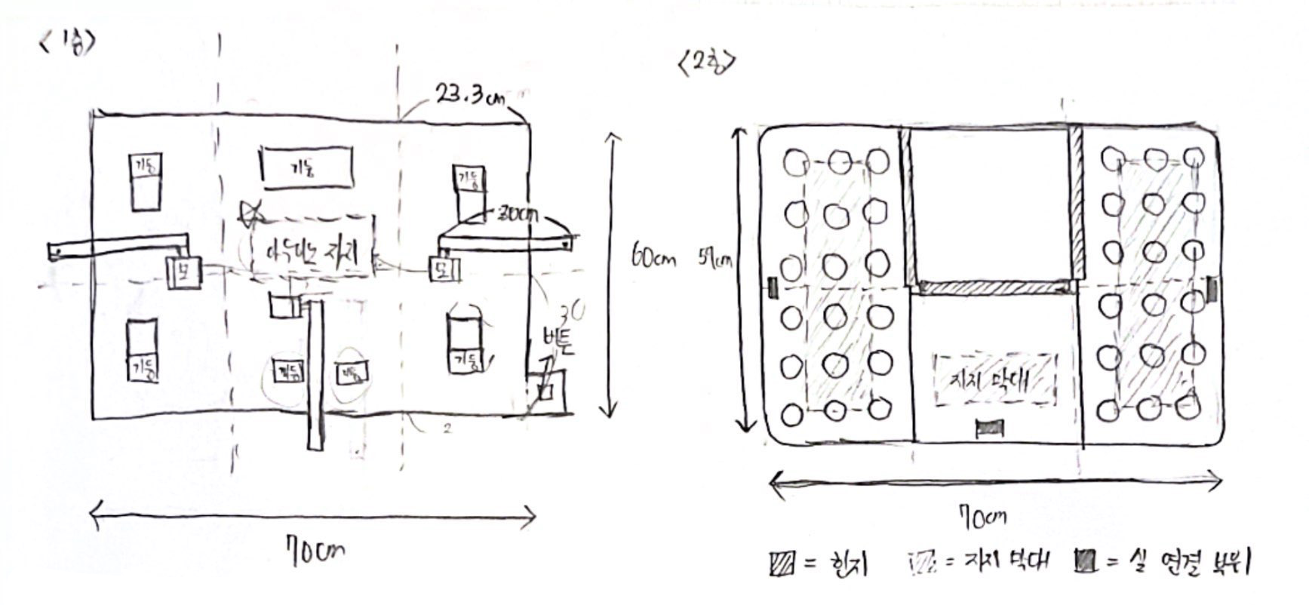
본체 설계도

Slide 5
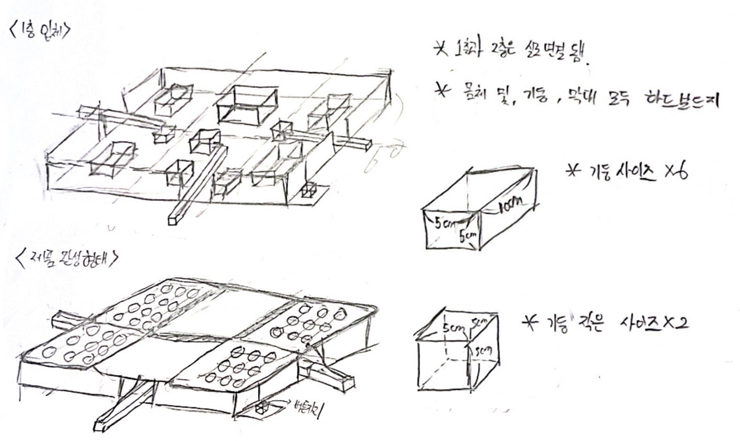
내부 설계도

Slide 6
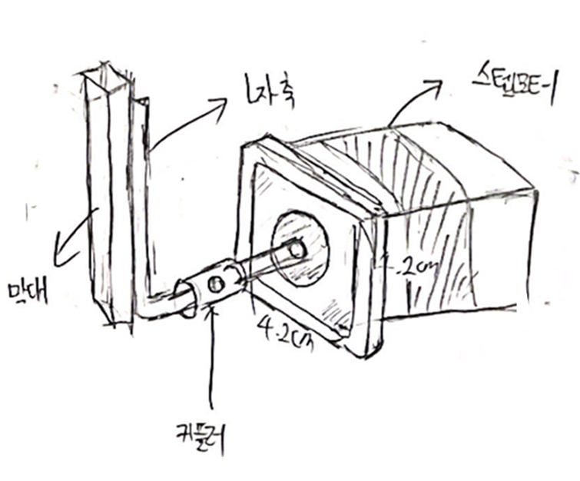
모터 설계도

Slide 7
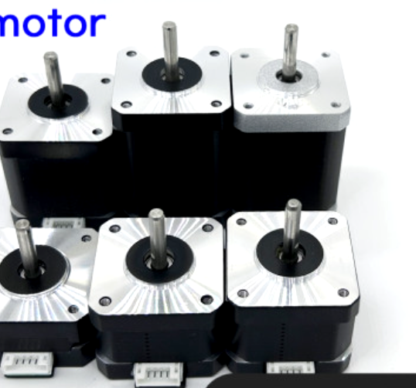
1-2
필요 부품 및 구매현황

Slide 8
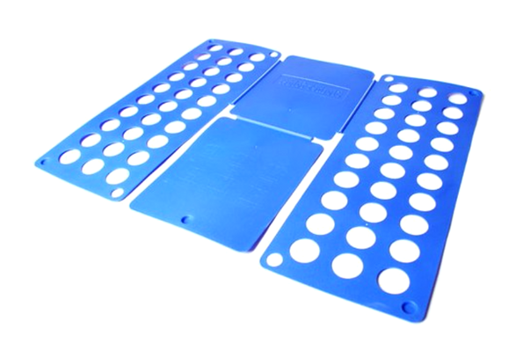
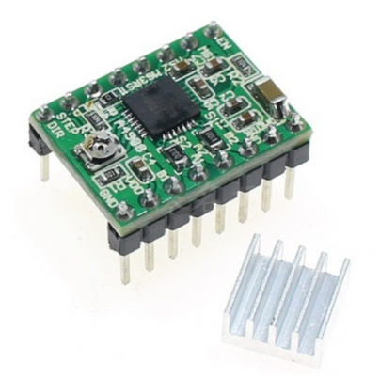
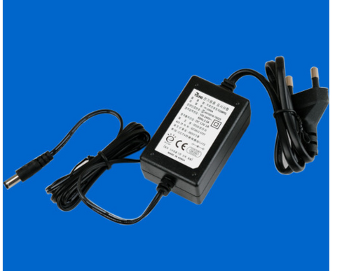
필요 부품
스텝모터 드라이버(A4988)
프레임
12V 스텝모터
12V 어댑터

Slide 9
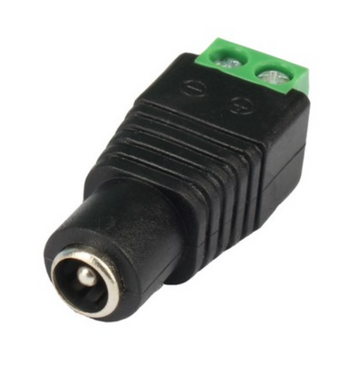
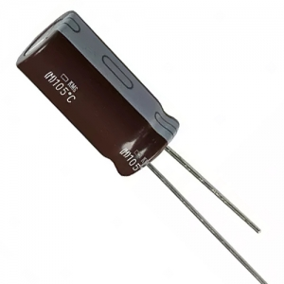


필요 부품
어댑터 베럴잭
50V 47uF 콘덴서
하드보드지
낚시줄

Slide 10
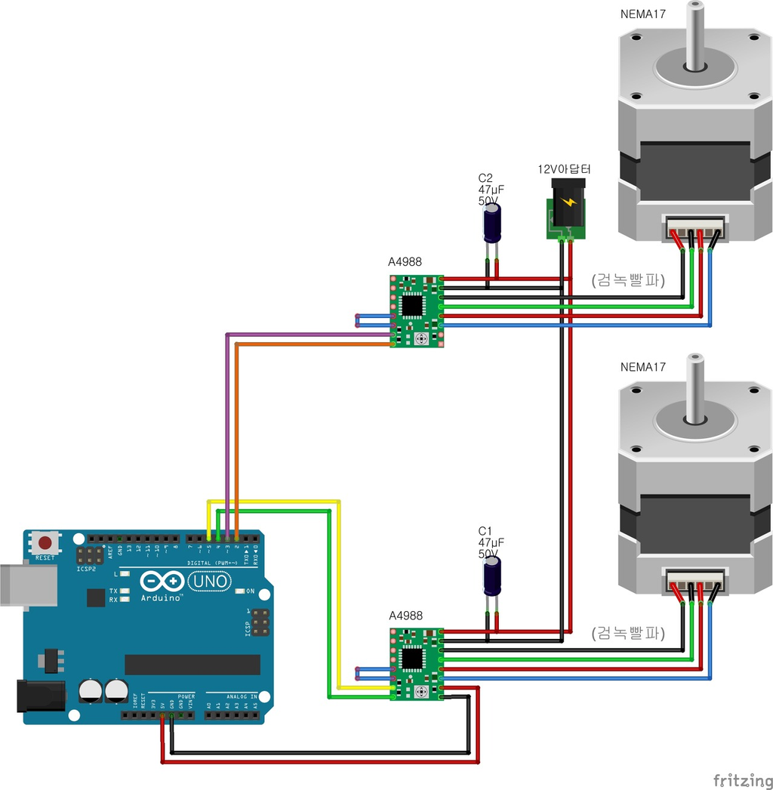
1-3
모터 회로도

Slide 11
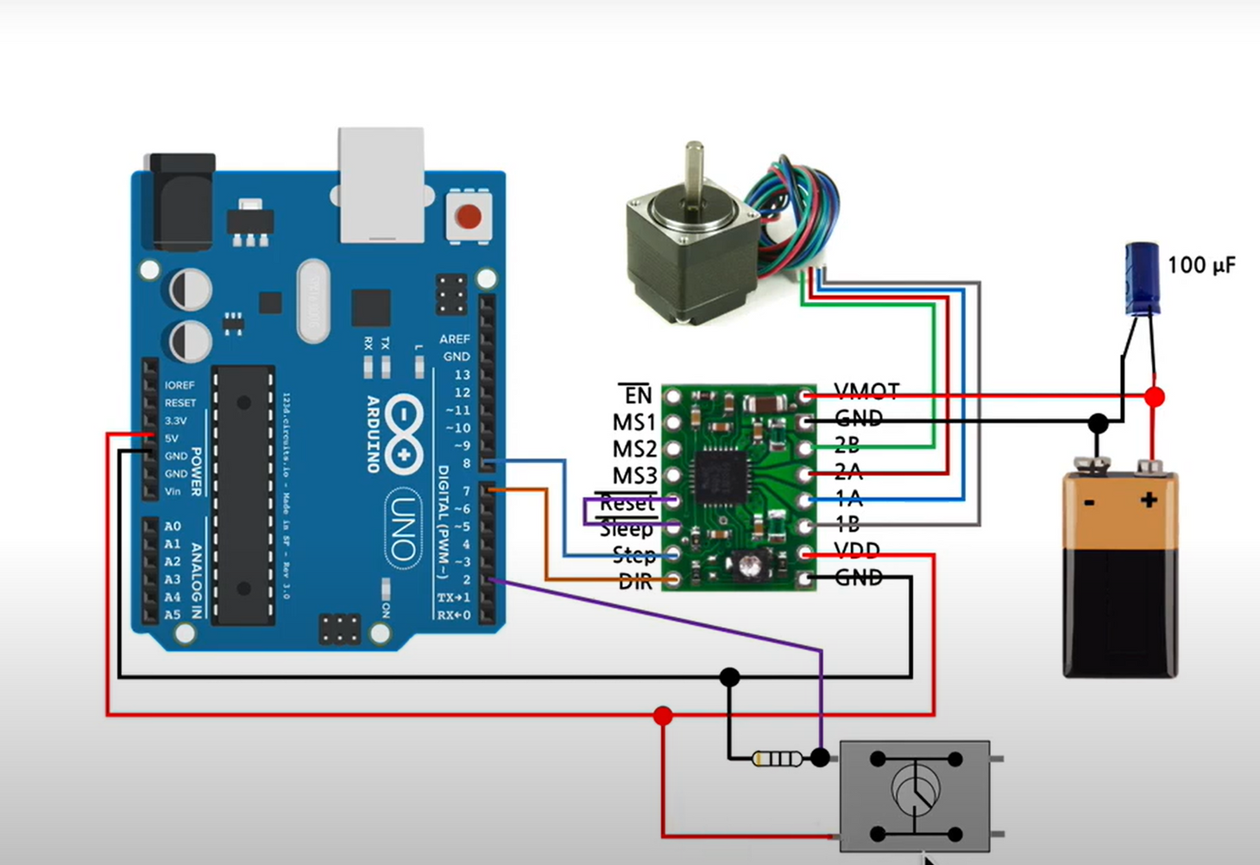
기본 회로
A4988, 건전지, 커패시터, 스텝모터 , 스위치 , 아두이노

Slide 12
두개 이상 연결 회로

Slide 13
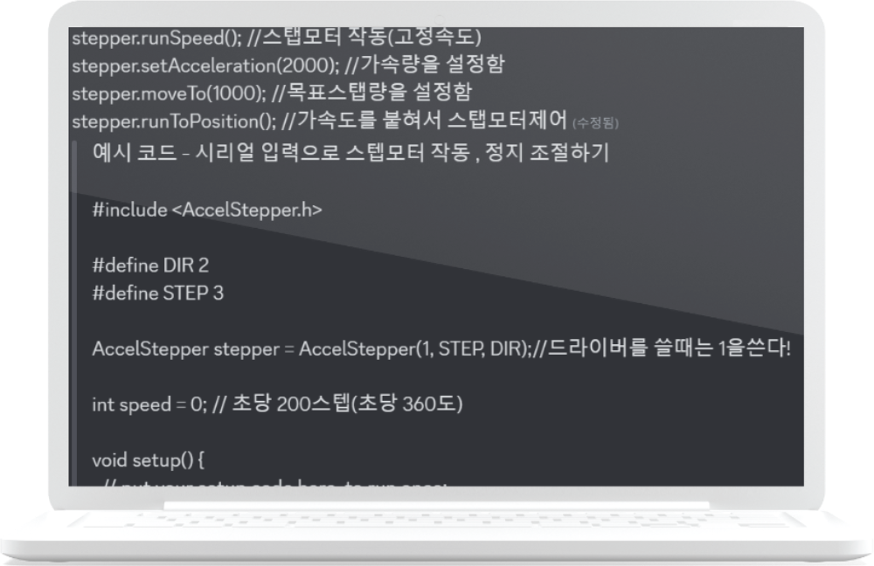
1-4
모터 소프트웨어

Slide 14
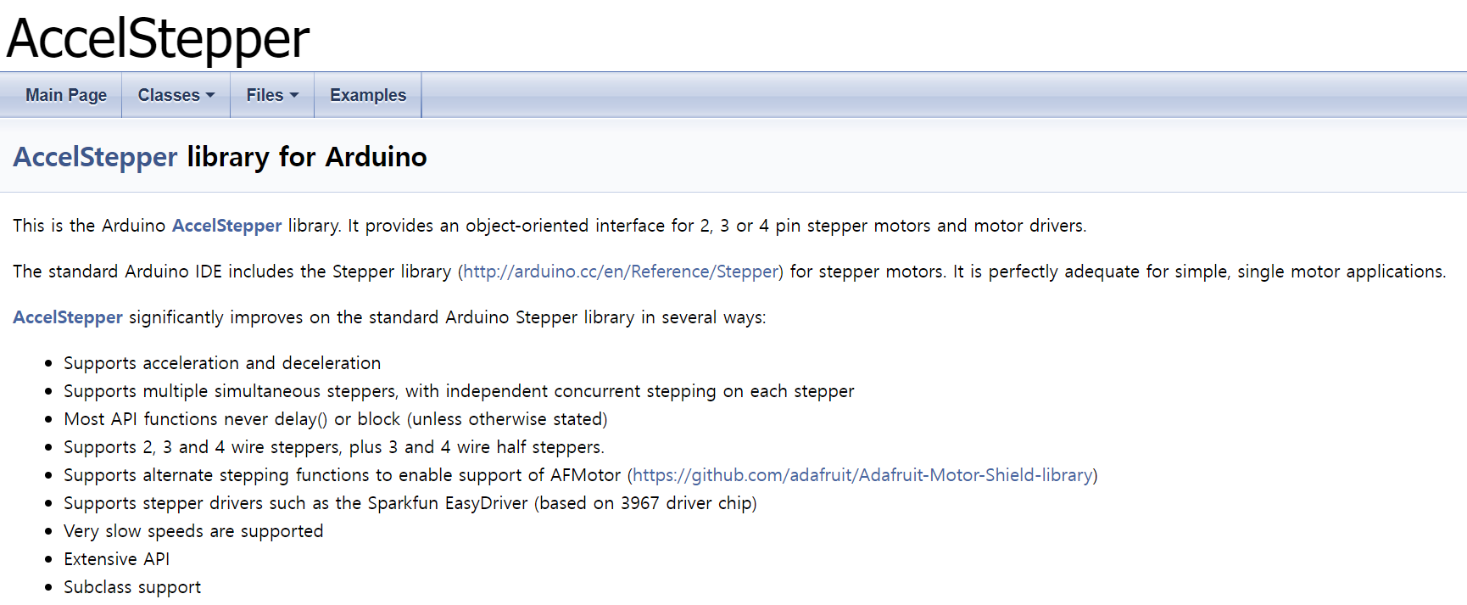
사용 라이브러리
< AccelStepper.h >

Slide 15
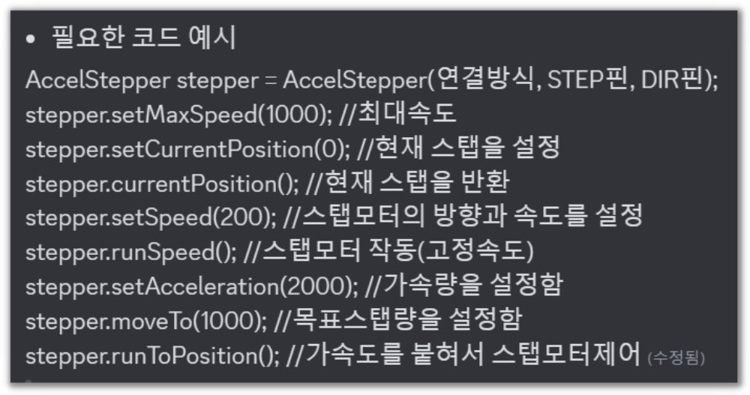
사용 함수 예시

Slide 16
사용 함수 예시
화살표로 표시한 함수들을 주로 조합하여 순차적인 코드 작성
-->
-->
-->
-->
-->

Slide 17
다음주 개발 계획
성능 평가 항목 결정
모의 실험
성능평가 표준 확립
최종 제품 도면 작성
계획서에서 설정한 세부 목표 참조하여 성능평가
프로토타입 테스트 후 발견된 단점을 보완
성능 평가 항목에서 정한 세부목표 및 평가 항목에 미달된 부분 수정
프로토타입에서 미흡한 부분들을 수정
최종적인 성능 평가 표준을 확립
프로토타입에서 미흡했던 부분 보완
최종 성능 평가 표준에 의거한 제품 설계 도면을 작성

Slide 18
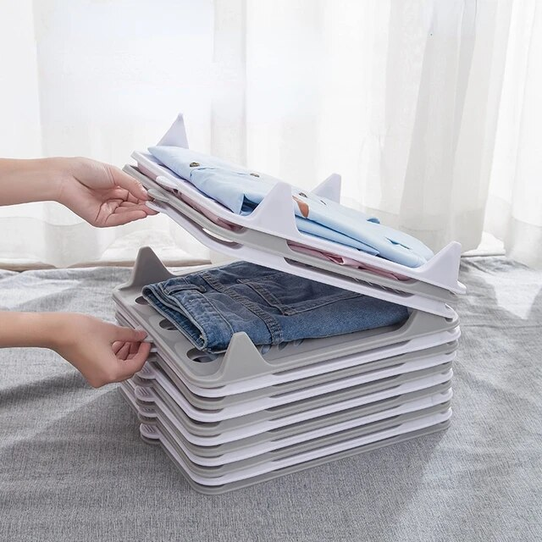
감사합니다

